Slide 1
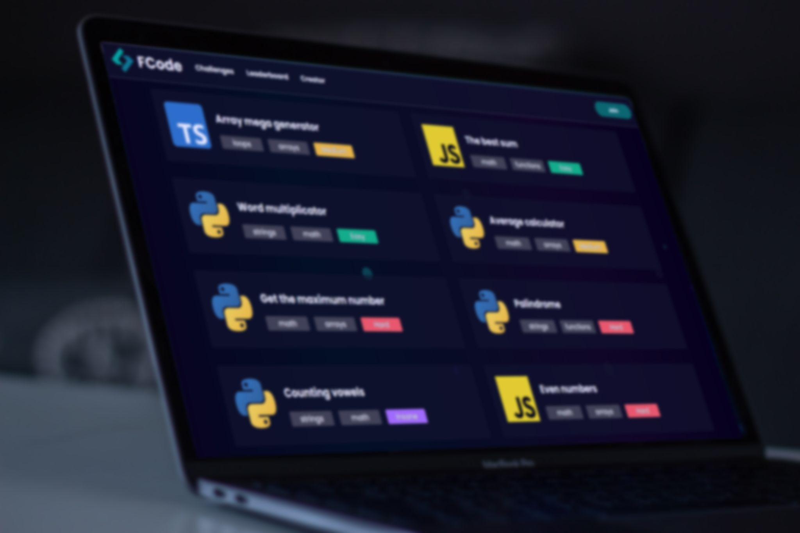
Infotex
Avances vistas/diagramas
Capstone 10 de oct. de 2025

Slide 2
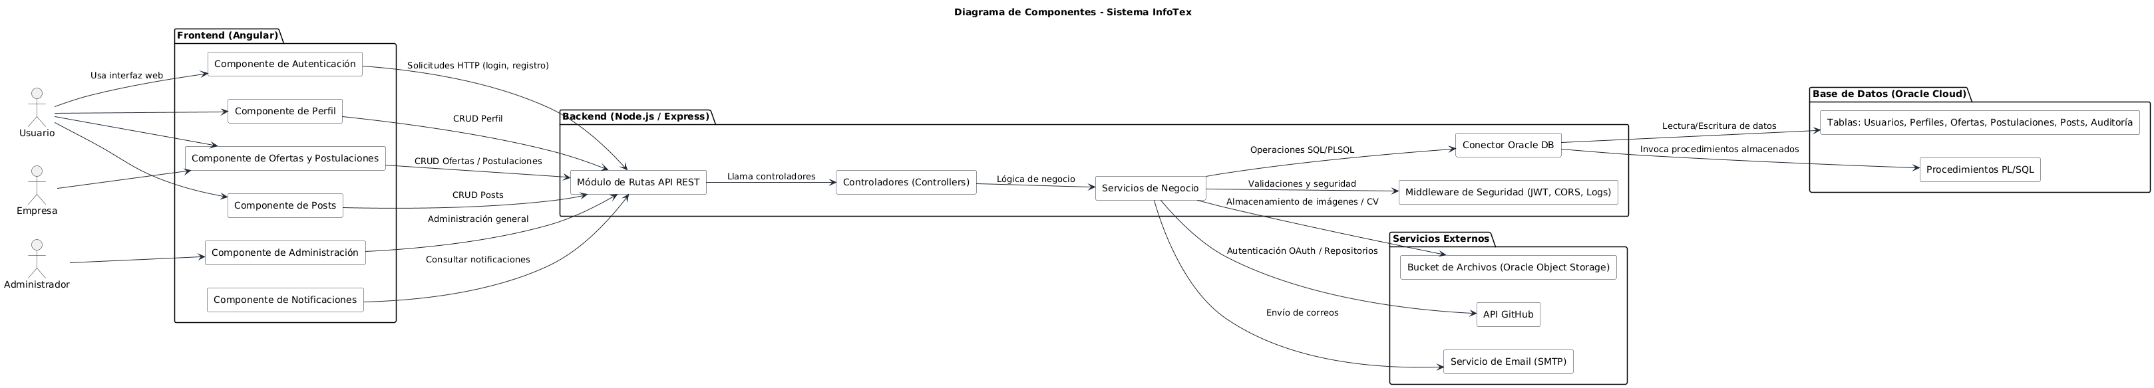
Vistas despliegue/Diagramas componentes

Slide 3
Vistas despliegue/Diagramas componentes

Slide 4
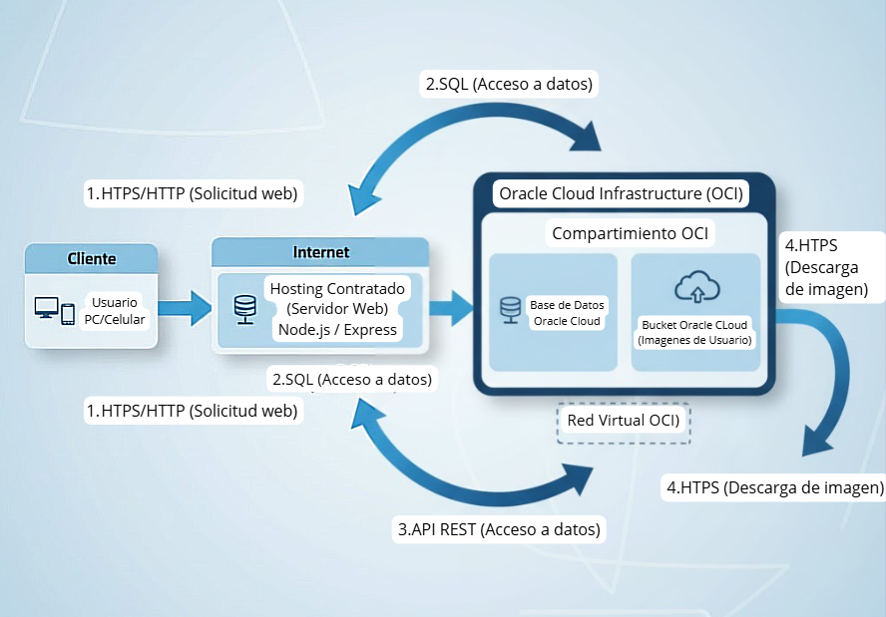
Vistas fisica/Diagramas despliegue

Slide 5
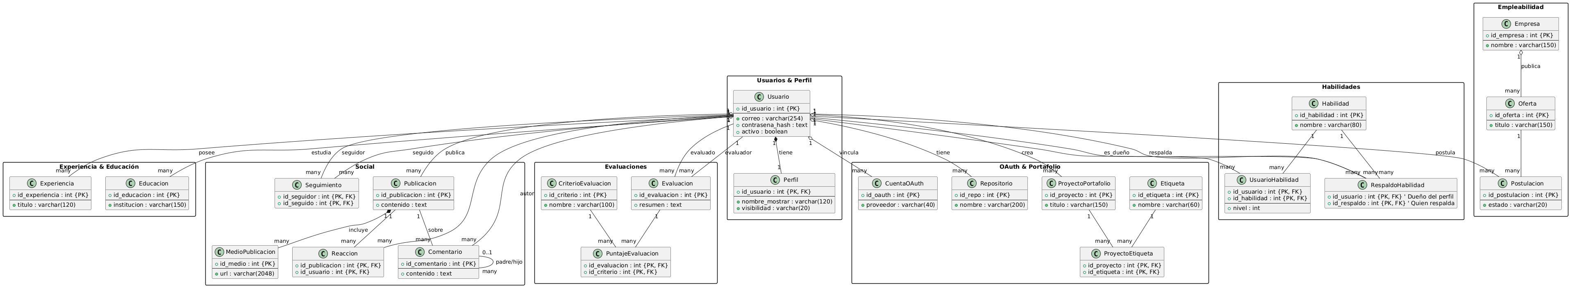
Vistas logica/Diagramas clases

Slide 6
Siguientes
Vista de escenarios
Vista de procesos

Slide 7
Gracias
Sebastián Neira
Renato Varela
Docente: Fernando Herrera

